Slide 1
YBS112
4. Hafta Dersi

Slide 2
Veritabanı: classicmodels
productLines tablosunda ürün grupları bulunuyor.
products tablosunda da productLine adlı bir alan var.
SORU: products tablosunda hangi tür productLine ürünleri bulunuyor?

Slide 3
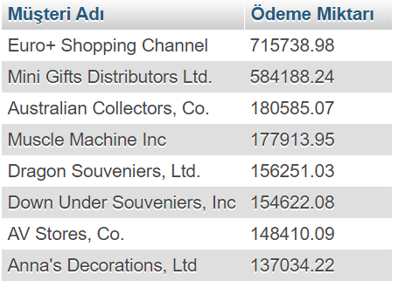
SQL: Ödeme yapan müşterilerin yüksekten düşüğe sıralaması
SELECT c.customerName AS 'Müşteri Adı', SUM(p.amount) AS 'Ödeme Miktarı'
FROM payments p
LEFT JOIN customers c ON p.customerNumber = c.customerNumber
GROUP BY c.customerName
ORDER BY SUM(p.amount) DESC

Slide 4
JOIN birden fazla olabilir.
SELECT customers.customerName,payments.amount,employees.firstName,employees.lastName
FROM payments
LEFT JOIN customers ON payments.customerNumber=customers.customerNumber
LEFT JOIN employees ON customers.salesRepEmployeeNumber = employees.employeeNumber
Tablo kısaltmaları ile daha kısa SQL komutları yazılabilir.
SELECT c.customerName,p.amount,e.firstName,e.lastName
FROM payments p
LEFT JOIN customers c ON p.customerNumber=c.customerNumber
LEFT JOIN employees e ON c.salesRepEmployeeNumber = e.employeeNumber

Slide 5
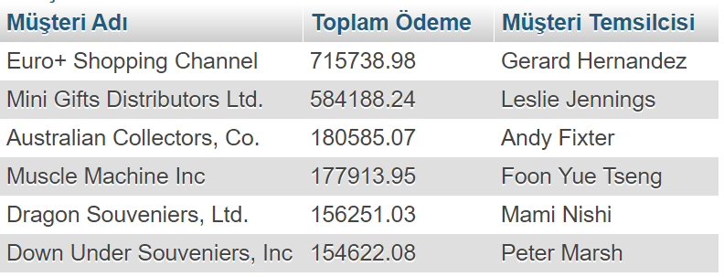
SQL: 2 JOIN kullanarak ödeme yapan müşteriler ve satış temsilcileri listelenir.
SELECT c.customerName AS 'Müşteri Adı',SUM(p.amount) AS 'Toplam Ödeme',CONCAT(e.firstName,' ',e.lastName) AS 'Müşteri Temsilcisi'
FROM payments p
LEFT JOIN customers c ON p.customerNumber=c.customerNumber
LEFT JOIN employees e ON c.salesRepEmployeeNumber = e.employeeNumber
GROUP BY c.customerName
ORDER BY SUM(p.amount) DESC

Slide 6
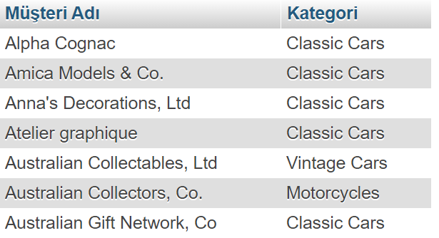
Müşterilerin en fazla (sayı olarak) sipariş verdikleri ürün kategorisi hangisini müşteri bazında listeleyiniz.
Müşteri Adı | En fazla sipariş ettiği ürün kategorisi
A Müşterisi | Kamyon ve otobüsler
SELECT c.customerName AS "Müşteri Adı",
(
SELECT p.productLine
GROUP BY p.productLine
ORDER BY COUNT(*) DESC
LIMIT 1
) AS "Kategori"
FROM customers c
JOIN orders o ON o.customerNumber = c.customerNumber
JOIN orderdetails od ON od.orderNumber = o.orderNumber
JOIN products p ON p.productCode = od.productCode
GROUP BY c.customerName

Slide 7
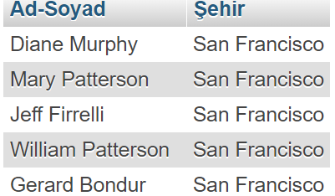
Çalışanların şehirlerini listeleyiniz.
Çalışan Adı ve Soyadı | Ofis’in bulunduğu şehir
Yaşar Küçükefe | Ankara
… | ..
SELECT CONCAT(employees.firstName,' ',employees.lastName) AS 'Ad-Soyad',offices.city AS 'Şehir'
FROM employees
LEFT JOIN offices ON employees.officeCode=employees.officeCode

Slide 8
Alıştırma için
https://www.w3schools.com/sql/default.asp

